Slide 1
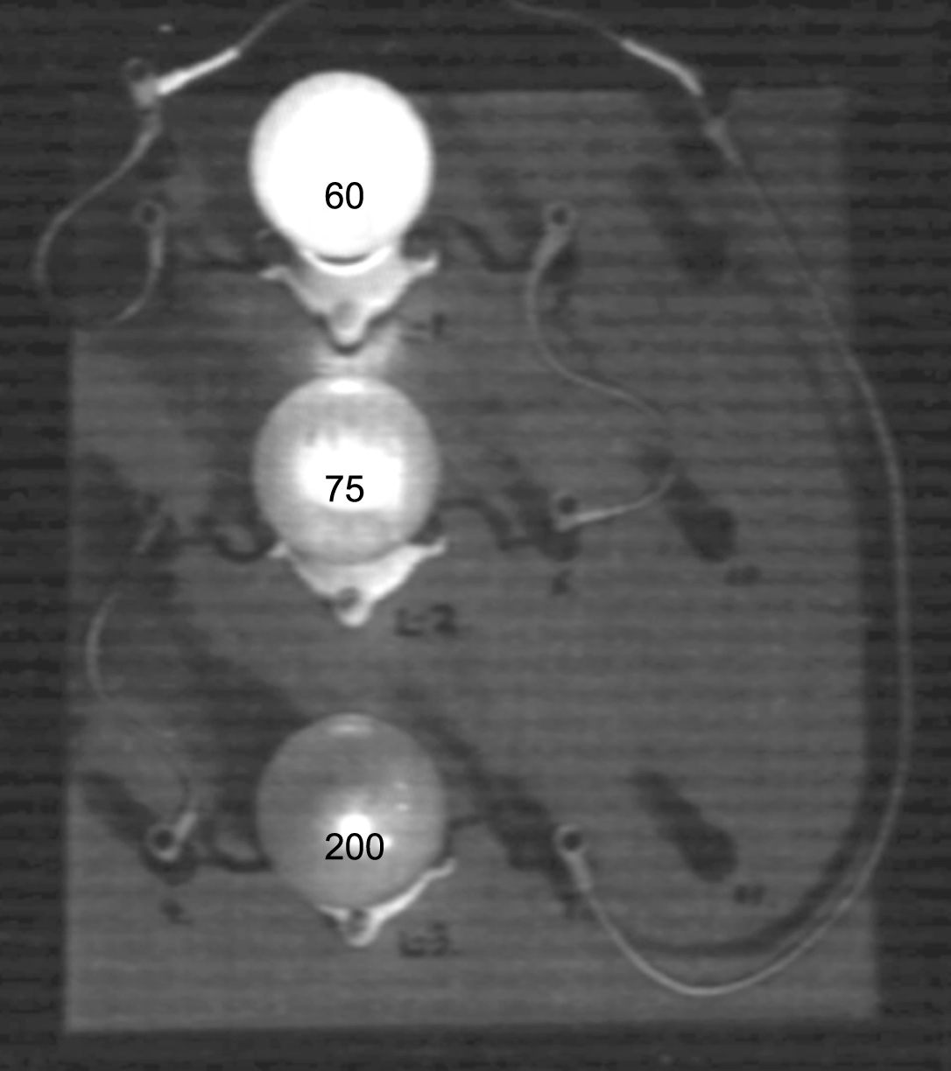
Bab 7
Listrik Dinamis
Bab 7
Listrik Dinamis
Kemampuan dasar yang akan Anda miliki setelah mempelajari bab ini adalah sebagai berikut :
Dapat memformulasikan besaran-besaran
listrik rangkaian tertutup sederhana (satu
lop)
Dapat mengidentifikasi penerapan listrik
ac dan dc dalam kehidupan sehari-hari
Dapat menggunakan alat ukur listrik
Alat ukur Listrik
Rangkaian Listrik Arus Searah
Energi dan Daya Listrik
Penerapan Listrik ac dan dc

Slide 2
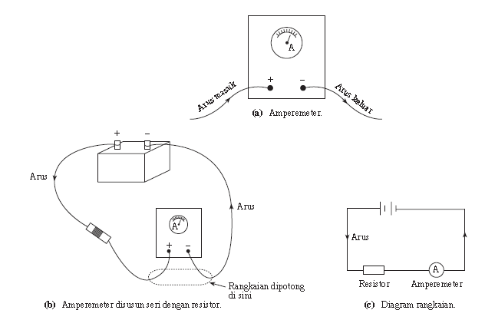
Alat Ukur Listrik
1. Alat Ukur Arus
Merangkai ampermeter untuk mengukur kuat arus melalui resistor.

Slide 3
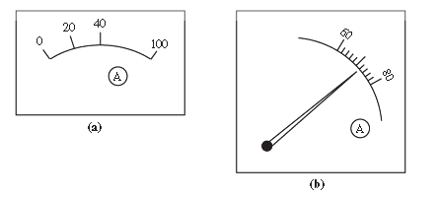
Melaporkan hasil pengukuran arus
Mengukur arus dalam suatu rangkaian, batas ukur 0-1 A X_{o} =

Slide 4
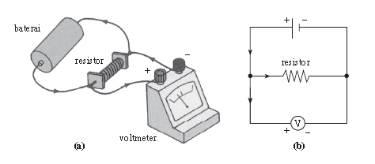
Alat Ukur Tegangan Listrik
Menggunakan voltmeter untuk mengukur tegangan listrik
Menghubungkan kutub-kutub dengan polaritas yang benar.
Mengukur tegangan listrik pada ujung-ujung resitor, voltmeter dipasang paralel dengan resistor.

Slide 5
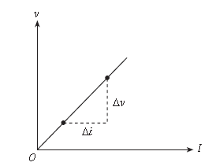
1. Faktor-faktor yang Memengaruhi Hambatan
Suatu Penghantar
Rangkaian Listrik Arus Searah
Hambatan jenis kawat, ρ, Merupakan sifat khas bahan kawat dan tidak bergantung pada ukuran atau banyak kawat.

Slide 6
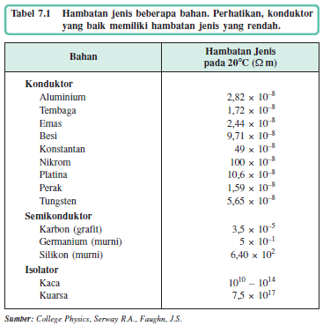

Slide 7
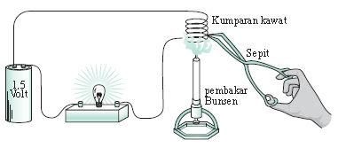
Apakah suhu memengaruhi hambatan kawat ?
Perubahan hambatan jenis
Dengan
Hambatan sebanding dengan hambatan jenis ρ
Δρ = ρ₀ α ΔT
Δρ = ρ - ρ₀
ΔT = T - T₀
ΔR = R₀ α ΔT

Slide 8
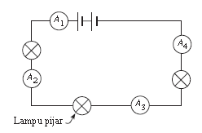
Hukum I Kirchhoff tentang Arus
Bagaimana kuat arus dalam rangkaian tidak bercabang?
Bagaimana kuat arus dalam rangkaian bercabang?
Pada rangkaian listrik yang bercabang, jumlah kuat arus yang masuk pada suatu titik cabang sama dengan julah kuat arus yang keluar dari titik cabang itu.
Σ Imasuk = Σ Ikeluar

Slide 9
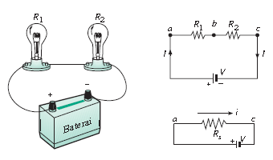
Susunan Seri-Pararel Penghambat Listrik
                a. Susunan Seri Penghambat Listrik
Hambatan pengganti seri
I₁ = I₂ = I₃ = . . . . . = Iseri
Vseri = V₁+V₂+V₃+ . . .
V₁ : V₂ : V₃ : . . . = R₁ : R₂ : R₃ : . . .

Slide 10
Apa kelemahan susunan seri?
Jika salah satu filamen lampu putus, seluruh lampu akan padam.
Apa manfaat susunan seri?
Konduktor pada sekring didesain untuk melebur dan membuka rangkaian pada arus maksimum.

Slide 11
Susunan Pararel Penghambat-penghambat Listrik
Hambatan pengganti paralel

Slide 12
Apa manfaat susunan paralel?
Jika salah satu komponen rusak atau gagal (misalnya filamen lampu pijar putus), komponen-komponen lain dalam rangkaian (TV, radio, dan kulkas) masih tetap bekerja.
c. Susunan seri-pararel penghambat–penghambat
listrik
Penghambat-penghambat dalam suatu rangkaian sering disusun gabungan seri-pararel.

Slide 13
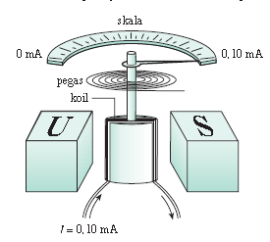
Desain Amperemeter dan Voltmeter
Bagaimana Cara Kerja Galvanometer
Karateristik pertama adalah kuat arus yang melalui kumparan kawat yang menyebabkan simpangan (defleksi) skala penuh.
Karateristik kedua adalah hambatan kawat kumparan Rc (indeks c pada Rc berasal dari “coil” yang dalam bahasa inggris berati kumparan)

Slide 14
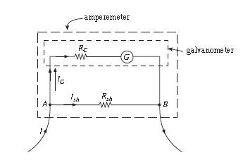

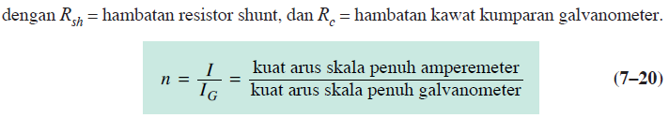
Bagaimana Mendesain Amperemeter
dari Galvanometer?

Slide 15
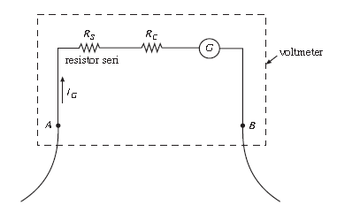
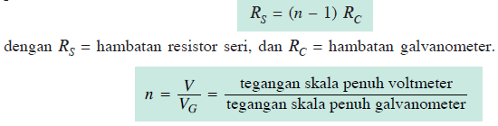
Bagaimana Mendesain Voltmeter
dari Galvanometer?

Slide 16
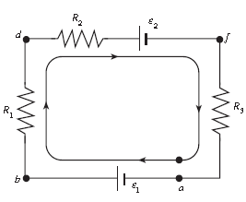
Hukum II Kirchhoff tentang Tegangan
Apakah Hukum II Kirchoff itu?
Hukum II Kirchoff tentang tegangan menyatakan bahwa jumlah aljabar perubahan tegangan yang mengelilingi suatu rangkaian tertutup (loop) sama dengan nol. Σv = 0.
Σε + ΣIR = 0

Slide 17
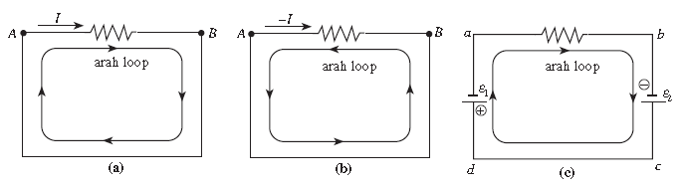
Perjanjian Tanda
Kuat arus bertanda positif jika searah dengan arah loop yang kita tentukan, dan negatif jika berlawanan dengan arah loop yang kita tentukan.
(2) Saat mengikuti arah loop, kutub positif sumber tegangan di jumpai lebih dahulu daripadakutub negatifnya, maka ggl ε bertanda positif, dan negatif bila sebaliknya.

Slide 18
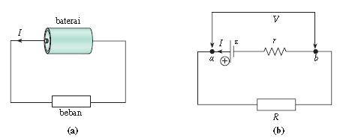
GGL dan Tegangan Jepit Baterai
Vab = V = ε - Ir

Slide 19
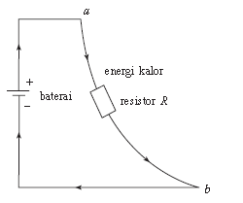
Energi dan Daya Listrik
Apakah Energi Listrik Itu?
Rumus energi listrik
Energi listrik adalah energi yang disebabkan oleh mengalirnya muatan listrik dalam suatu rangkaian listrik tertutup .

Slide 20
Hubungan Energi Listrik dan Kalor
Energi kalor berasal dari energi listrik yang didisipasikan ketika arus listrik dari sumber tergangan melalui elemen pemanas dalam teko listrik.
Konversi listrik ke kalor

Slide 21
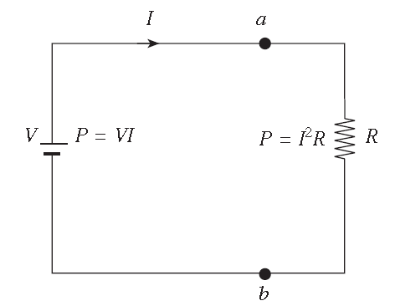
Daya Listrik
Menurunkan Rumus Daya Listrik
Rumus Daya Listrik

Slide 22
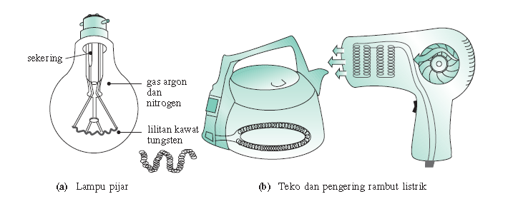
Daya Elemen Listrik
Hambatan elemen listrik

Slide 23
Penghematan Penggunaan Energi Listrik
Salah satu sumber energi listrik adalah berasal dari bahan bakar fosil
Cara pertama adalah meminimumkan daya listrik yang digunakan
Cara kedua adalah meminimumkan waktu pemakaian peralatan listrik

Slide 24
Penerapan Listrik AC dan DC
1. Apa yang dimaksud dengan listrik dc dan ac?
1. arus dc adalah arus listrik yang arahnya selalu mengalir dalam satu arah.
2. arus ac adalah arus listrik yang arahnya senantiasa berbalik arah secara teratur (periodik)
2. Bagaimana membedakan tegangan dc
dengan tegangan ac?

Slide 25
Aplikasi Listrik dc dan ac dalam
Kehidupan Sehari-hari
Mengapa pembangkitan, transmisi, dan distribusi listrik sampai ke rumah anda menggunakan ac?
Pertama, tegangan ac dapat diperbesar atau diperkecil secara efisien oleh sebuah trafo.
Kedua, motor ac (motor induksi) berharga lebih murah dan lebih sederhana konstruksinya daripada motor dc.
Ketiga, saklar-saklar,pemutus daya (circuit breaker) untuk sistem ac lebih sederhana daripada sistem dc.

Slide 26
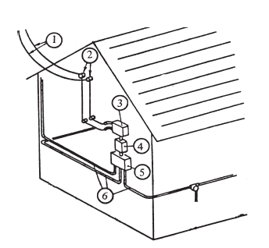
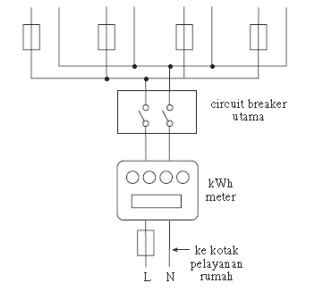
Bentuk Rangkaian ac dalam Rumah-rumah
Rangkaian yang memperlihatkan bagaimana arus listrik disuplai ke rumah-rumah
Suplai listrik dari dua jalur kawat menuju rumah-rumah

Slide 27
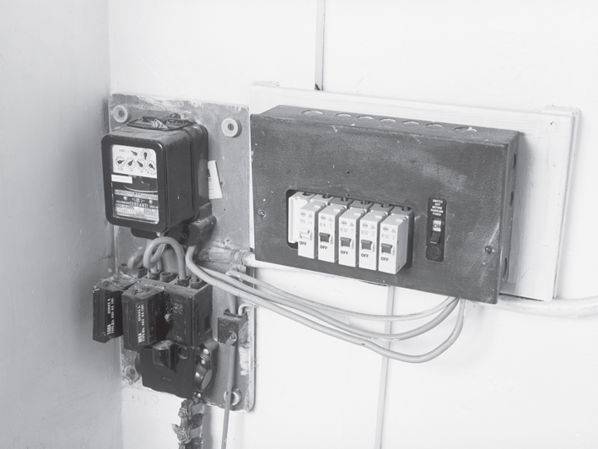
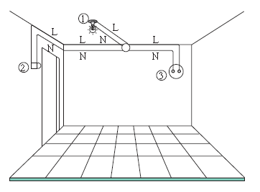
Bentuk Rangkaian ac dalam Rumah-rumah
Pemasangan sebenarnya hantaran L dan N dalam rumah-rumah:
titik lampu pijar
titik sakelar
titik stopkontak
Kotak pelayanan rumah dengan beberapa circuit breaker untuk tiap rangkaian dalam rumah.

Slide 28
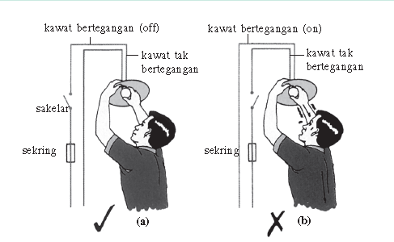
Bagaimana Memasang Sakelar dan Sekering dalam Suatu Rangkaian?

Slide 29
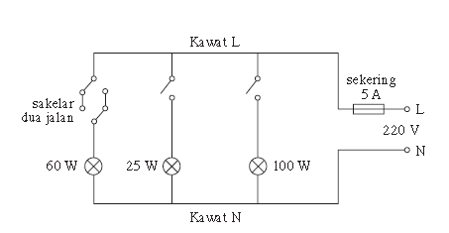
b. Bagaimanakah Peralatan Lisrtik di Rumah-rumah Dihubungkan
Mengapa lampu-lampu disusun paralel?
Mengapa sekering dan sakelar berhubungan dengan kawat L dari rangkaian?

Slide 30
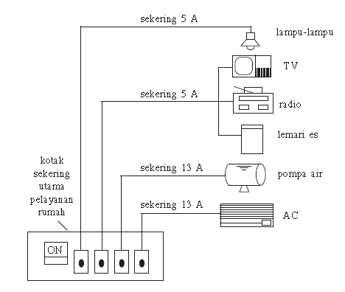
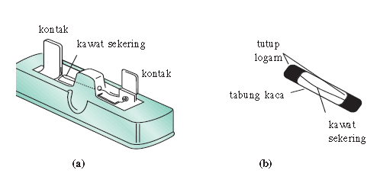
c. Bagaimana Mengamankan Peralatan Listrik dari Arus Lebih dan Arus Hubung Singkat?
Untuk keamanan, maka pengawatan beberapa peralatan listrik dipisahkan ke sekeringnya sendiri
Sekering tipe kawat
Sekering tipe peluru

